Slide 1
1.アカウント情報の登録

Slide 2
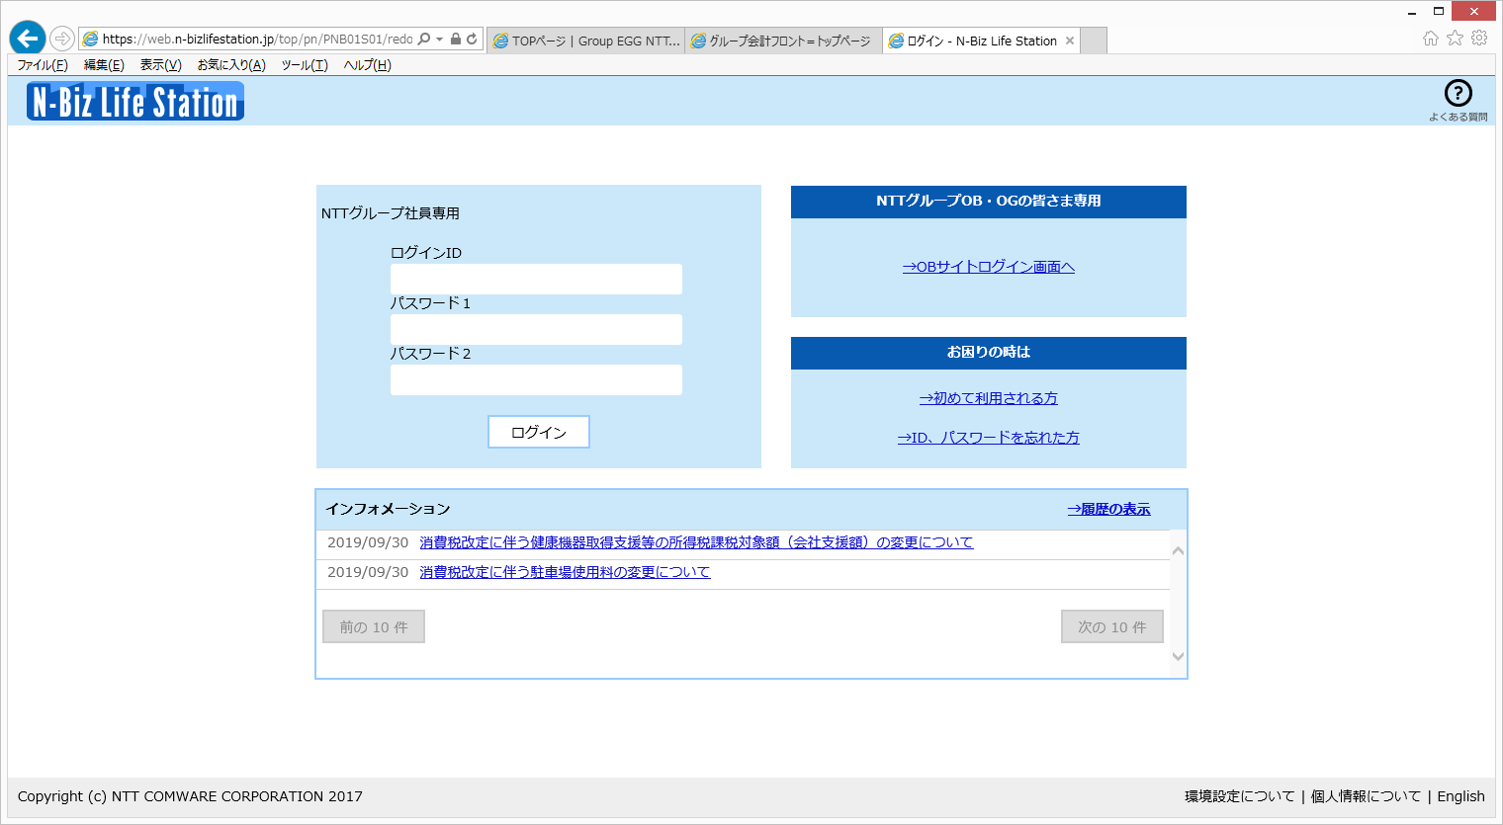
① https://web.n-bizlifestation.jp にアクセスする（「N-Biz Life Station」と検索しても可）

Slide 3
②「初めて利用される方」を押下

Slide 4
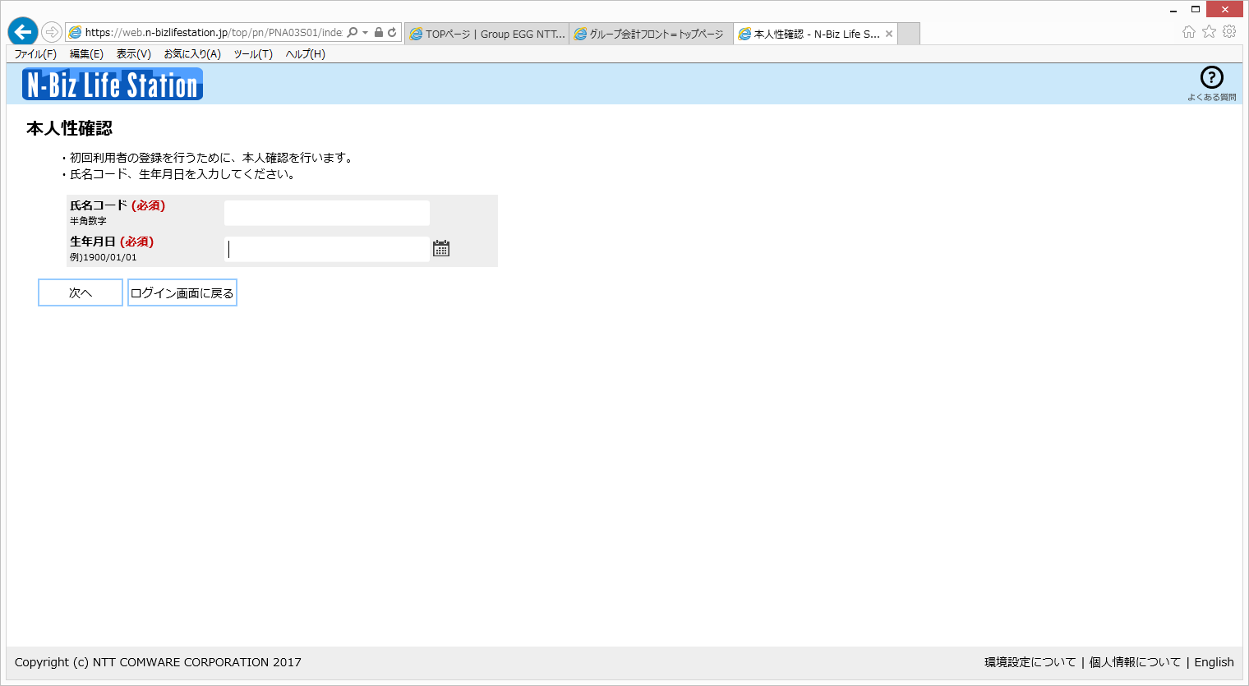
③「氏名コード」と「生年月日」を入力し、「次へ」を押下
健保番号と同じ

Slide 5
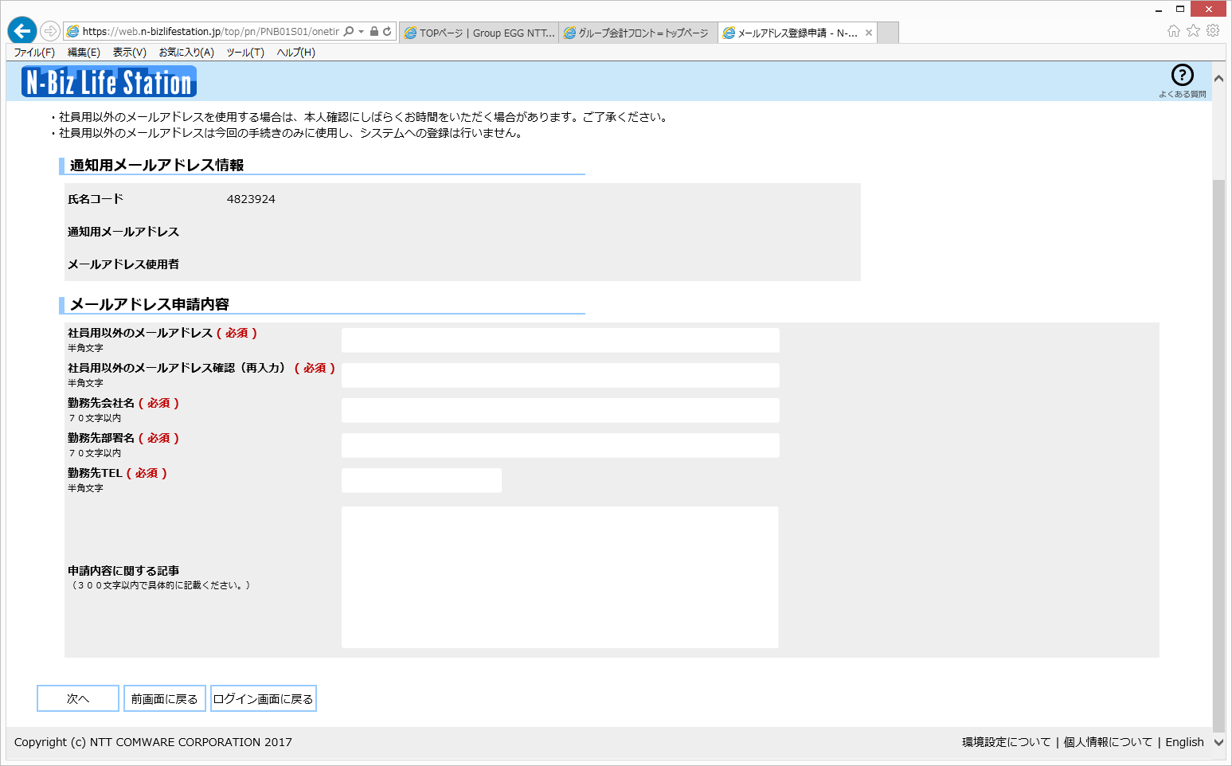
④メールアドレスを登録する
・スミスのアドレスを使用する場合は「メールアドレス変更」
・自宅等スミス以外のアドレスを使用したい場合は「社員用以外のメールアドレス」
※会社用とは異なるメールアドレスを登録するため、認証に少々お時間をいただく場合がございます。

Slide 6
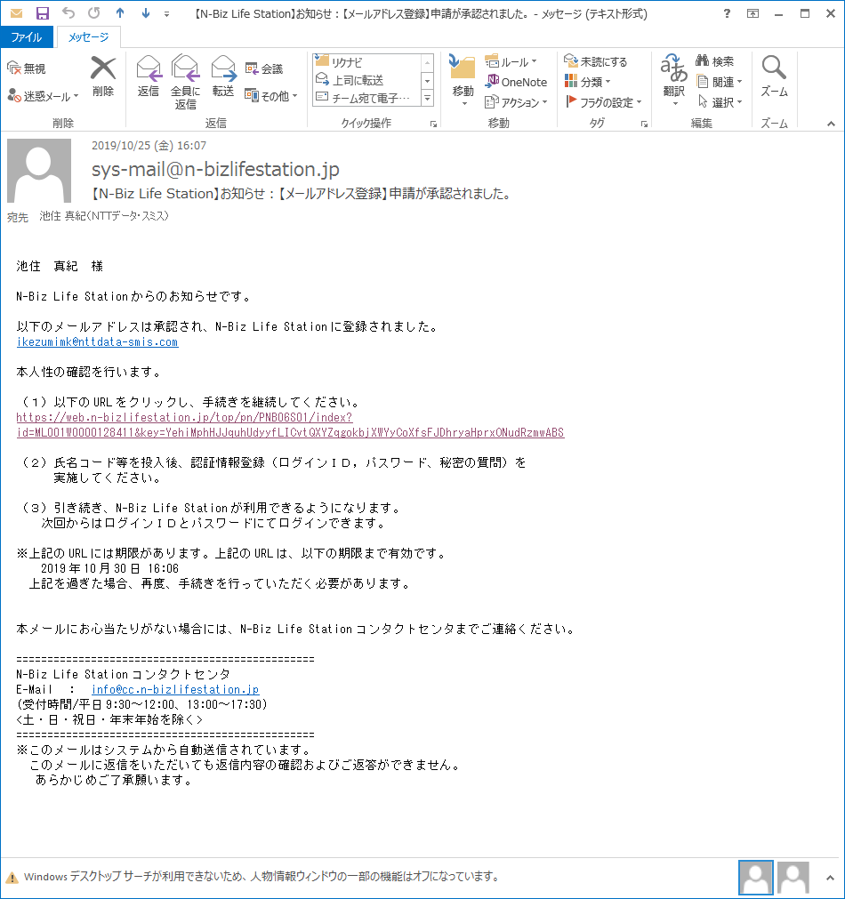
⑤アドレスが認証されるとメールが届きます（下記参照）

Slide 7
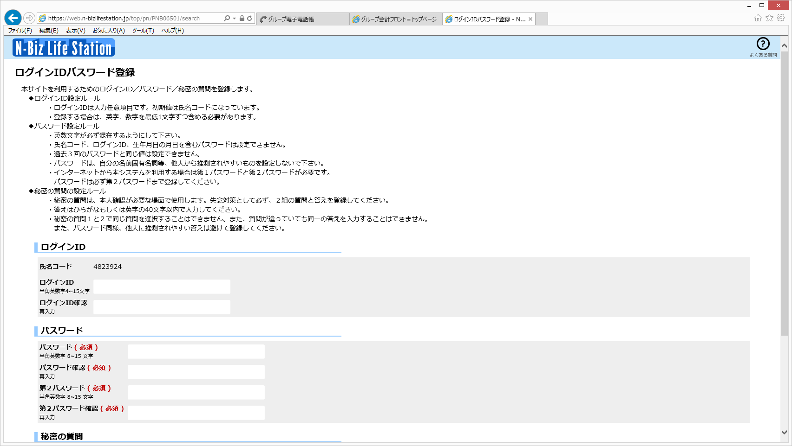
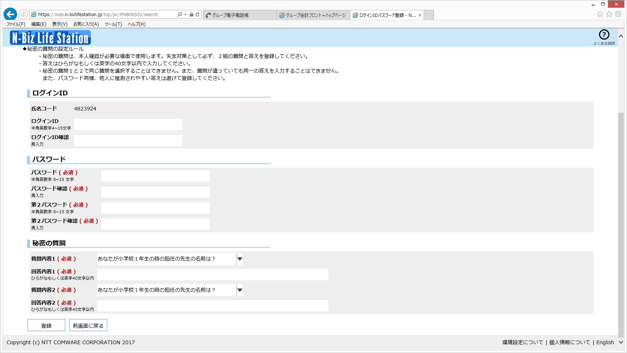
⑥届いたメールよりログインし、パスワード・秘密の質問を設定

Slide 8
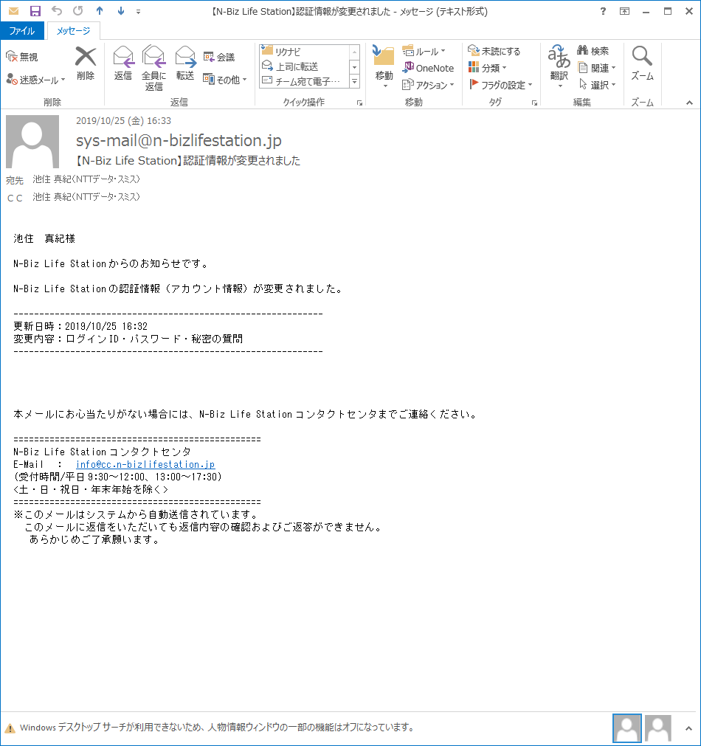
⑦パスワード・秘密の質問が登録されるとメールが届きます（下記参照）
以上でアカウントの設定は完了です

Slide 9
2.ストレスチェックの実施

Slide 10
①先ほど設定したログインIDとパスワードを使ってログインする

Slide 11
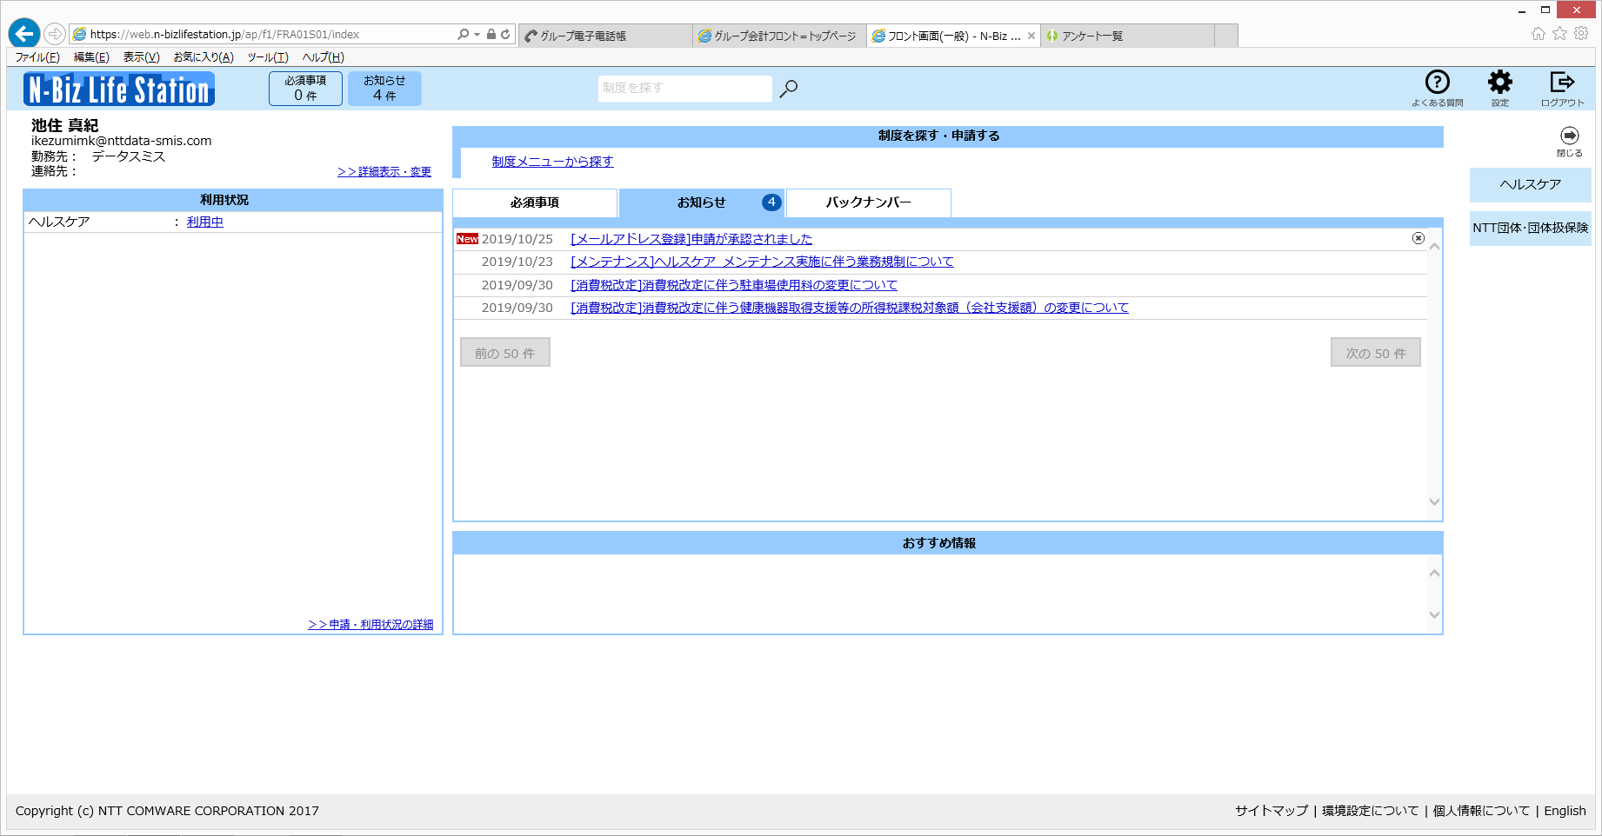
②右上の「ヘルスケア」を押下

Slide 12
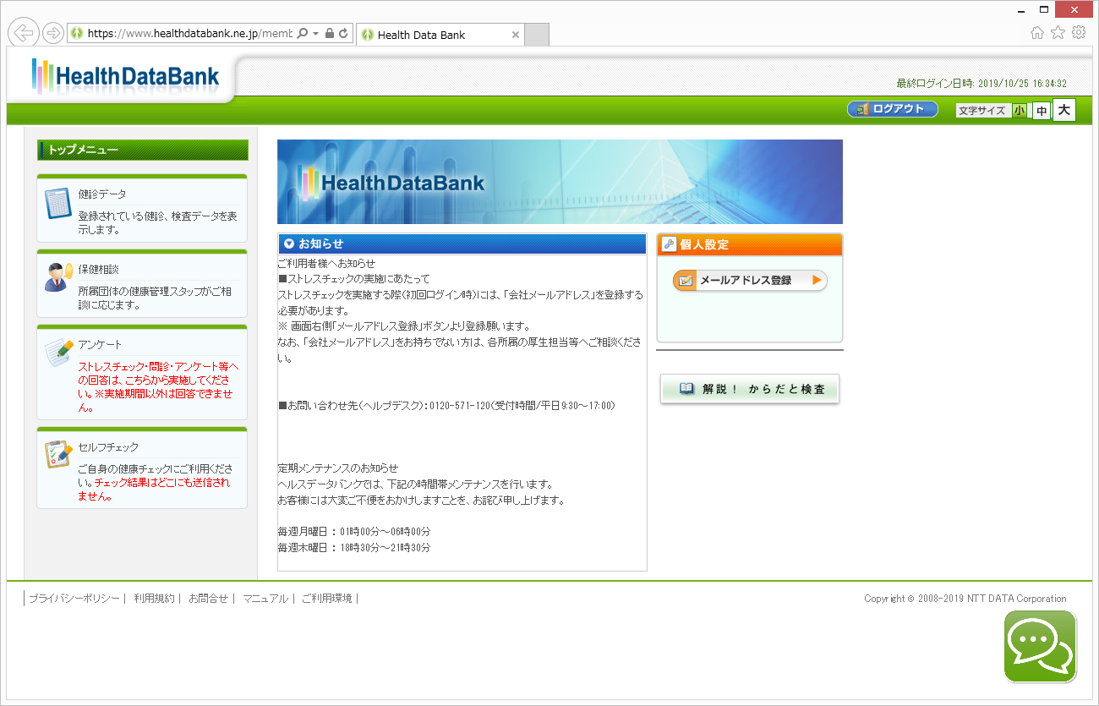
③左側の「アンケート」から入って実施してください

